Slide 1
TEMA: Anatomía y fisiología arterias y venas

Slide 2
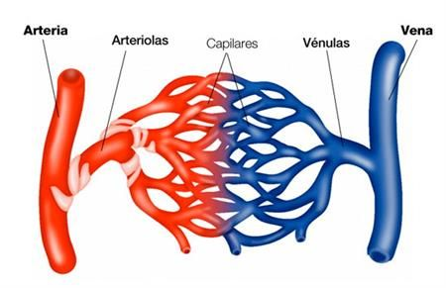
El sistema cardiovascular
Está compuesto por:
corazón
vasos sanguíneos: arterias
arteriolas
capilares
vénulas
venas

Slide 3
El sistema cardiovascular
Su función principal es el transporte de la sangre y de las sustancias que ella contiene, para que puedan ser aprovechadas por las células.
Además, la movilización del flujo sanguíneo hace posible eliminar los desechos celulares del organismo.
La sangre es impulsada por el corazón hacia todo el cuerpo, a través de conductos de distintos calibres, con lo cual: -Llega el oxígeno y los nutrientes hacia todas las células del organismo -Se transporta hacia los tejidos sustancias como el agua, hormonas, enzimas y anticuerpos, entre otros. -Se mantiene constante la temperatura corporal. -Los productos de desecho y el dióxido de carbono son conducidos hacia los riñones y los pulmones, respectivamente, para ser eliminados del organismo.

Slide 4
FUNCIONES
ARTERIAS: transportan la sangre con una presión alta hacia los tejidos, motivo por el cual las arterias tienen unas paredes vasculares fuertes y unos flujos sanguíneos importantes con una velocidad alta.
ARTERIOLAS: son las últimas ramas pequeñas del sistema arterial y actúan controlando los conductos a través de los cuales se libera la sangre en los capilares. Las arteriolas tienen paredes musculares fuertes que pueden cerrarlas por completo o que pueden, al relajarse,
dilatar los vasos varias veces, con lo que pueden alterar mucho el
flujo sanguíneo en cada lecho tisular en respuesta a sus necesidades.
CAPILARES: consiste en el intercambio de líquidos, nutrientes,electrólitos,
hormonas y otras sustancias en la sangre y en el líquido intersticial.
Para cumplir esta función, las paredes del capilar son finas y tienen
muchos poros diminutos, que son permeables al agua y a otras
moléculas pequeñas.

Slide 5
VÉNULAS: recogen la sangre de los capilares y después se reúnen gradualmente formando venas de
tamaño progresivamente mayor.
VENAS: transportan la sangre que vuelve desde las vénulas al corazón; también sirven como una reserva importante de sangre extra. Como la presión del sistema venoso es muy baja, las paredes de las venas son finas.
Aun así, tienen una fuerza muscular suficiente para contraerse
o expandirse y, de esa forma, actuar como un reservorio
controlable para la sangre extra, mucha o poca, dependiendo de
las necesidades de la circulación.

Slide 6
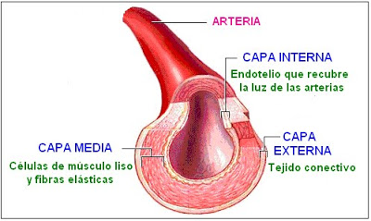
ARTERIAS
Son los vasos que nacen del corazón y transportan la sangre hacia todos los tejidos del organismo. Están formadas por tres capas concéntricas. De afuera a adentro son:
-Túnica externa: formada por tejido conectivo.
-Túnica media: compuesta por fibras elásticas y musculares lisas.
-Túnica interna: células epiteliales planas en íntimo contacto con la sangre.
ARTERIOLAS Son vasos de pequeña dimensión, como resultado de múltiples ramificaciones de las arterias.
Las arteriolas reciben la sangre desde las arterias y la llevan hacia los capilares.
Presentan esfínteres (válvulas) por donde entra la sangre
hacia los capilares.
Las arteriolas tienen las mismas capas que las arterias, aunque mucho más delgadas

Slide 7
CAPILARES SANGUÍNEOS
Son vasos microscópicos que pierden las capas externa y media. En consecuencia, el capilar no es más que una muy delgada capa de células epiteliales planas y una pequeña red de fibras reticulares. El diámetro de los capilares oscila entre 8 y 12 micras
-Capilares arteriales: Transportan los nutrientes y la sangre oxigenada a todas las células del organismo
-Capilares venosos: Recogen de las células los desechos y la sangre desoxigenada hacia las vénulas.
VÉNULAS
Toman los desechos celulares y la sangre desoxigenada
de los capilares venosos y los traslada hacia las venas.
Tienen las mismas capas que estos vasos, pero de un calibre mucho menor.

Slide 8
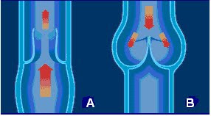
VENAS
Son vasos que se originan de la unión de muchas vénulas y drenan la sangre en el corazón.
Las venas son más delgadas que las arterias, ya que tienen una musculatura de menor grosor.
El diámetro es mayor que el de las arterias. En el interior de las venas existen válvulas semilunares que impiden el retroceso de la sangre y favorecen su recorrido hacia la aurícula derecha.
Las válvulas se abren cuando el músculo se contrae (A) y se cierran cuando el músculo está en reposo (B).

Slide 9
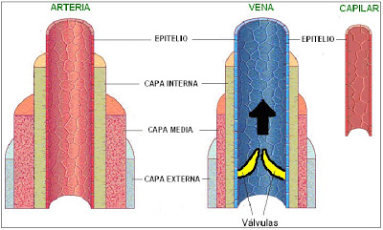
Las venas poseen las mismas estructuras que las arterias

Slide 10
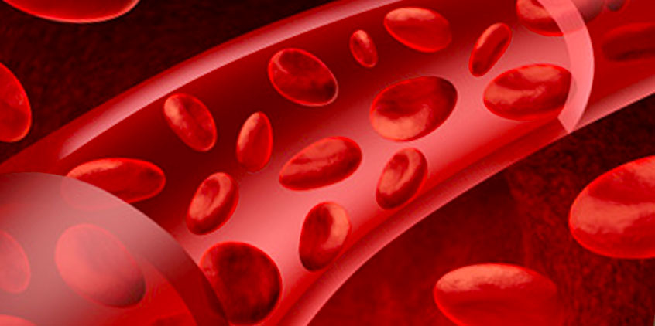
La sangre
es un líquido corporal que circula por todo el organismo a través de intrincadas redes de vasos sanguíneos, las cuales le permiten llegar a todos los sitios del cuerpo gracias a la actividad contráctil del corazón, el cual, le impulsa como una bomba hidráulica por todo el sistema vascular.
La sangre cumple con numerosas funciones:
Transporte de O2 desde los pulmones hacia los tejidos y CO2 desde los tejidos hacia los pulmones.
Transporte de nutrientes hacia los tejidos.
Transporte de sustancias de desecho, productos del metabolismo, hacia los
órganos excretores (riñones).
Transporte de hormonas desde sus sitios de producción hasta sus sitios de acción.
Transporte de medicamentos.
Cumple un rol fundamental en los mecanismos inmunitarios ( de defensa) del organismo.
Interviene en el mantenimiento del equilibrio ácido-básico del organismo.
Desencadena fenómenos de hemostasia y coagulación para evitar y detener las
pérdidas sanguíneas.

Slide 11
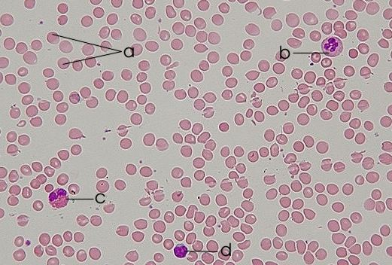
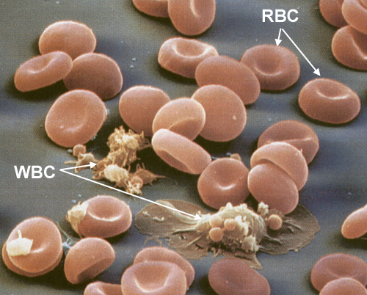
COMPOSICIÓN DE LA SANGRE
La sangre consta de dos grandes componentes:
Un componente líquido: Plasma.
Un componente celular: Elementos Formes: células sanguíneas
Existen tres familias de células sanguíneas:
Glóbulos Rojos ( eritrocitos o hematíes )
Glóbulos Blancos ( leucocitos)
Plaquetas

Slide 12
COMPOSICIÓN DE LA SANGRE

Slide 13
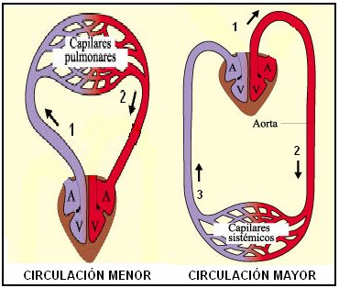
CIRCULACIÓN DE LA SANGRE
La circulación sanguínea se caracteriza por ser doble, cerrada y completa.
Doble porque pasa dos veces por el corazón
Cerrada porque no se comunica con el exterior como en otros organismos
Completa porque la sangre arterial nunca se mezcla con la sangre venosa.
Para su estudio, la circulación sanguínea puede dividirse en: Circulación mayor y menor

Slide 14
Circulación mayor:
es el recorrido que hace la sangre desde el ventrículo izquierdo hasta la aurícula derecha.
La sangre oxigenada en los pulmones llega al corazón (sangre arterial), y por la válvula aórtica abandona el ventrículo izquierdo para ingresar a la arteria aorta.
Esta gran arteria se bifurca en arterias de menor calibre, que a su vez se ramifican hasta formarse las arteriolas, que también se dividen dando origen a millones de capilares para entregar oxígeno y nutrientes a todas las células del organismo.
Las células eliminan dióxido de carbono y desechos del metabolismo, que pasan a los capilares venosos.
La mayoría de los desechos son conducidos por las venas renales hacia el riñón para ser eliminados del cuerpo.
El dióxido de carbono es transportado por vénulas que arriban a venas de mayor calibre, hasta que toda la sangre desoxigenada es volcada a las venas cavas superior e inferior que la llevan hasta la aurícula derecha.

Slide 15
Circulación menor:
es el trayecto que realiza la sangre a partir del ventrículo derecho hasta llegar a la aurícula izquierda.
Desde el ventrículo derecho, la sangre venosa es impulsada hacia la arteria pulmonar, que la lleva directamente hacia los pulmones.
Al llegar a los alvéolos pulmonares se lleva a cabo el intercambio gaseoso (hematosis).
La sangre, ahora oxigenada, regresa por cuatro venas pulmonares (dos derechas y dos izquierdas) hacia la aurícula izquierda.

Slide 16
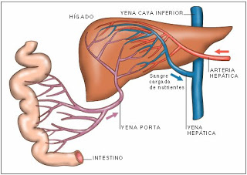
CIRCULACIÓN PORTAL HEPÁTICA
Es una división de la circulación mayor.
La glándula hepática posee doble circulación, ya que por un lado recibe sangre desde la aorta que llega por la arteria hepática con nutrientes y oxígeno para las células del hígado (hepatocitos).
Por otro lado, la sangre venosa procedente del páncreas, del bazo, del estómago, de los intestinos y de la vesícula biliar llega al hígado a través de la vena porta.
Los nutrientes absorbidos desde el estómago y los intestinos son almacenados, modificados o detoxificados en la glándula, según se trate.
La sangre de la arteria hepática y de la vena porta se mezclan
en los sinusoides hepáticos que son espacios existentes entre los
hepatocitos.

Slide 17
CIRCULACIÓN CORONARIA
Es otra división de la circulación mayor.
es el sistema que proporciona sangre rica en oxígeno al músculo cardíaco, también conocido como miocardio. Este sistema está formado por arterias y venas que se ramifican alrededor del corazón, alimentando sus células y garantizando su correcto funcionamiento.
El funcionamiento de la circulación coronaria:
Arterias coronarias: surgen de la aorta, llevan sangre oxigenada al músculo cardíaco. Las principales son la arteria coronaria derecha y la arteria coronaria izquierda.
Venas coronarias: recogen la sangre desoxigenada del miocardio y la devuelven a las aurículas.
Capilares: arterias coronarias se ramifican en capilares que irrigan las células del miocardio.
Intercambio de gases: En los capilares se produce el intercambio de O2 y CO2 entre la sangre y las células cardíacas.
Seno coronario: Las venas cardíacas se unen para formar el seno coronario, que drena en la aurícula derecha

Slide 18
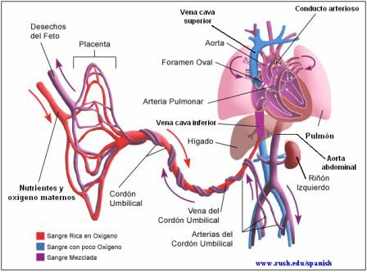
CIRCULACIÓN FETAL
Es una división de la circulación mayor que aporta sangre al feto mediante la placenta.
Durante la vida fetal, la placenta asume funciones que a futuro estarán a cargo de los pulmones, del sistema digestivo y de los riñones.
La placenta provee de oxígeno y nutrientes a la sangre del feto y la depura de los desechos.
La sangre oxigenada circula hacia el feto por dos venas
umbilicales, que se retuercen en el interior
del cordón.
Al entrar en el ombligo fetal se transforman en un
solo vaso, la vena umbilical, que se dirige al hígado
fetal.

Slide 19
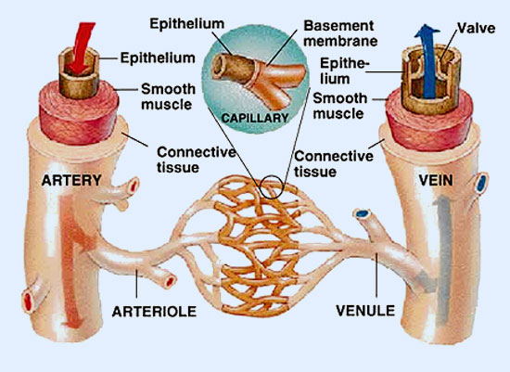
CIRCULACIÓN CAPILAR
Los capilares sanguíneos tienen como función principal intercambiar O2 y nutrientes celulares desde la luz capilar hacia el espacio intersticial, es decir, hacia el lugar entre células y capilares.
Además, recibe desde dicho intersticio el dióxido de carbono y los desechos del metabolismo de las células.
El intercambio de sustancias se hace posible debido al reducido diámetro capilar de 8-12 micras y a la mínima velocidad que tiene la sangre en su interior.
La regulación del flujo de sangre capilar está a cargo
de la capa muscular de las arteriolas, mediante la reducción
de su diámetro (vasoconstricción) o el
aumento del mismo (vasodilatación).

Slide 20
El intercambio de gases, nutrientes y desechos se realiza por diferentes mecanismos.
Difusión, donde el pasaje de sustancias se realiza a favor de un gradiente de concentración, es decir, desde un lugar de mayor concentración a otro de menor. Moléculas pequeñas e hidrosolubles como el oxígeno y el dióxido de carbono difunden por ese mecanismo.
Filtración, donde el pasaje se realiza de acuerdo a la presión intracapilar y al tamaño de los poros de sus paredes.
En el extremo arterial del capilar, con más presión sanguínea,
la filtración se produce hacia el intersticio. En el extremo del capilar
próximo a las vénulas desciende la presión en su interior,
con lo cual se favorece la entrada de
desechos hacia la luz capilar.

Slide 21
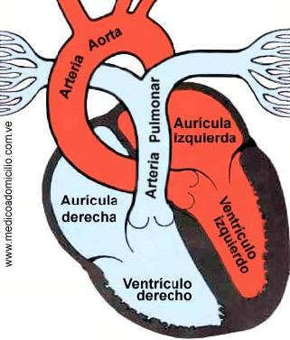
VASOS SANGUÍNEOS

Slide 22
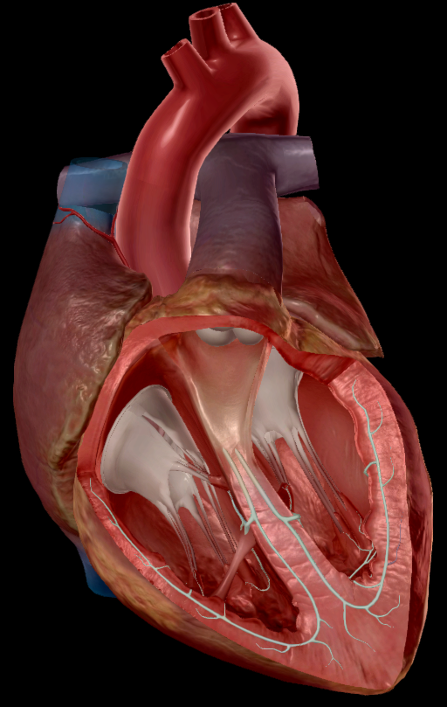
VASOS SANGUÍNEOS
Tronco pulmonar:
Bajo el arco de la aorta se divide en sus dos ramas: arteria pulmonar derecha e izquierda.
Arteria pulmonar derecha está en contacto con la aorta ascendente, a la cual se adosa.
Es más larga, de dirección transversal, algo más voluminosa que la izquierda. Se dirige horizontalmente a la derecha y pasa bajo el arco de la aorta, por detrás de la vena cava superior, antes de dirigirse al hilio pulmonar derecho.
Arteria pulmonar izquierda parece prolongar el tronco pulmonar.

Slide 23
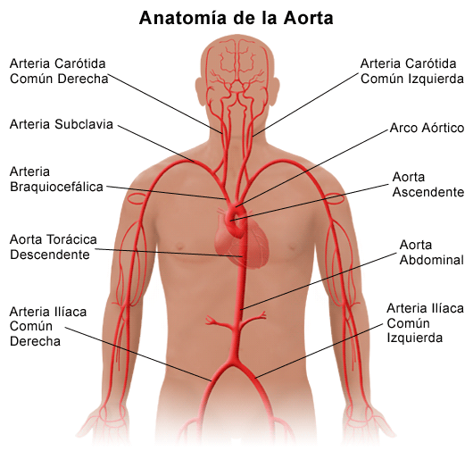
VASOS SANGUÍNEOS
Aorta:
Arteria principal del cuerpo, da origen directa o indirectamente, a todas las arterias de la circulación sistémica.
En su origen tiene un calibre de 2.5 cm, adelgazándose progresivamente a medida que se ramifica.
Origen: ventrículo izquierdo, del que está separado por la válvula semilunar aórtica.
Se extiende formando un «bastón», cayado aórtico, primero por encima del corazón y, luego, por delante de la columna vertebral hasta la cuarta vértebra lumbar.

Slide 24
VASOS SANGUÍNEOS
Aorta:
Se distinguen, en su trayecto, tres segmentos: aorta ascendente, el arco o cayado aórtico y la aorta descendente.
Esta última atraviesa el tórax y el abdomen, por lo que topográficamente se divide en dos porciones, la aorta torácica y la aorta abdominal.
En la 4ta vértebra lumbar se divide, dando origen a las arterias ilíacas comunes, que irrigan la pelvis y los miembros inferiores.
En la zona de la bifurcación nace la arteria sacra media, una rama delgada que desciende por delante del sacro hasta el cóccix y contribuye a irrigar las paredes pélvicas.

Slide 25
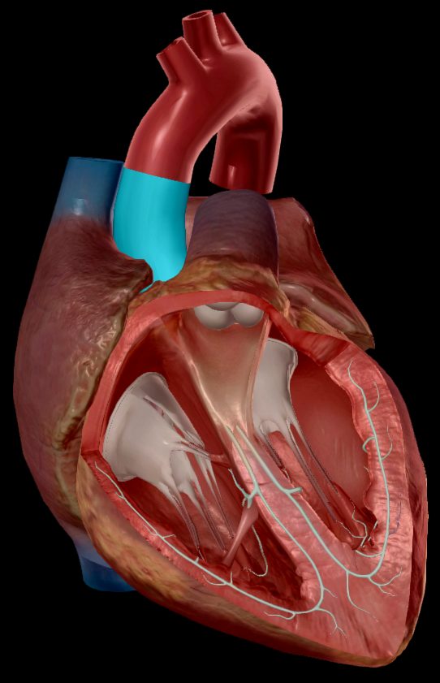
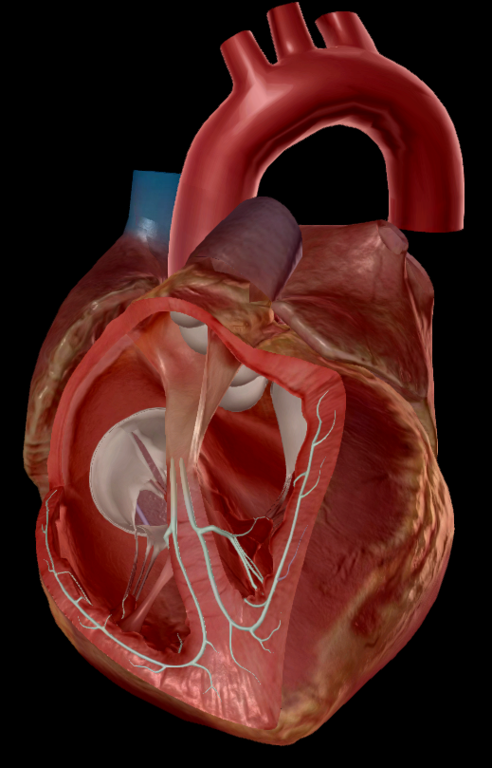
VASOS SANGUÍNEOS
Aorta:
Aorta ascendente se encuentra dentro del saco pericárdico, por encima del corazón.
Desde su origen en la base del ventrículo izquierdo se dirige hacia arriba y algo hacia la derecha y adelante.
Tiene un trayecto de unos 4 cm, y se continúa con el arco aórtico.

Slide 26
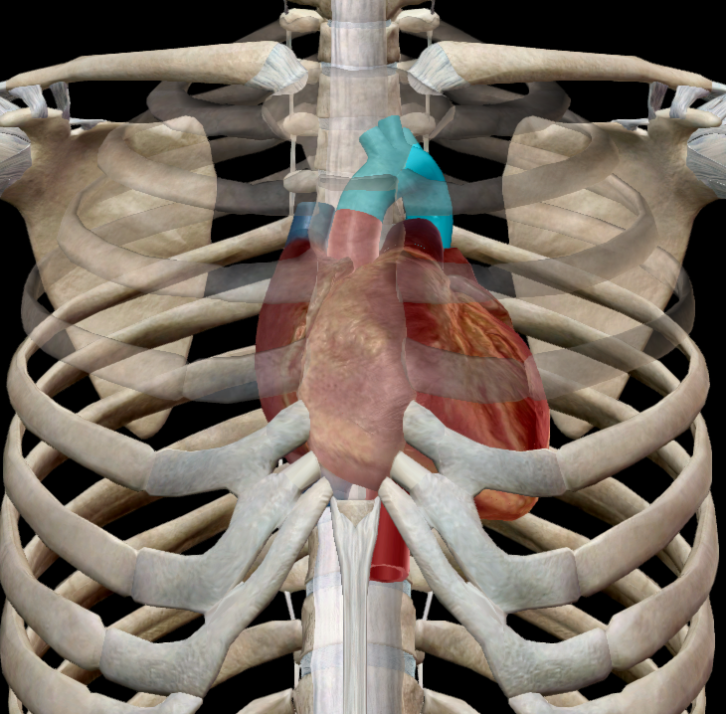
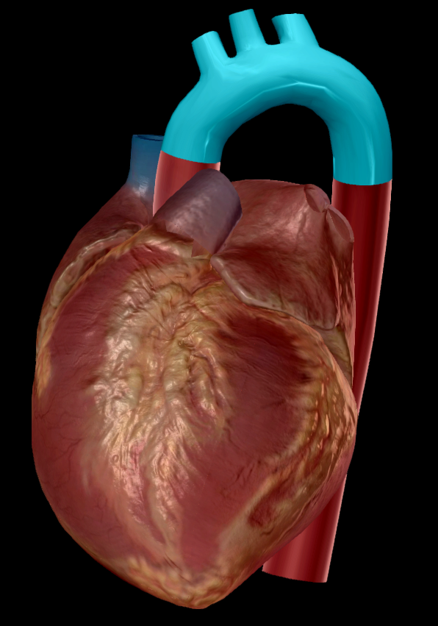
VASOS SANGUÍNEOS
Aorta:
El cayado o arco aórtico sigue a continuación de la aorta ascendente.
Se dirige hacia atrás y hacia la izquierda describiendo un arco cóncavo hacia abajo, hasta colocarse en la vertiente lateral izquierda del cuerpo de la cuarta vértebra torácica.
De allí se incurva para continuarse con la aorta descendente.
Ocupa el mediastino superior.

Slide 27
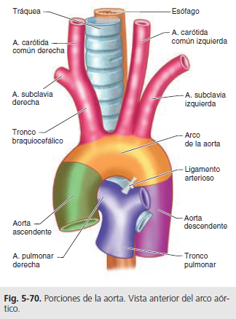
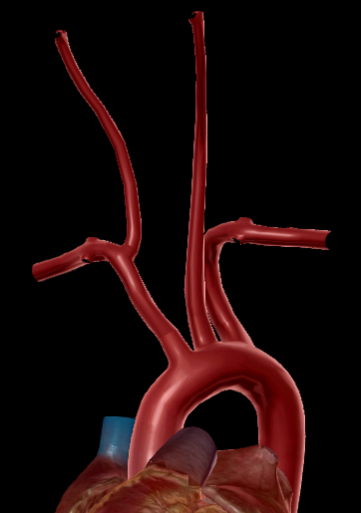
VASOS SANGUÍNEOS
Cayado o arco aórtico
De la convexidad del cayado nacen tres grandes arterias para la cabeza y las extremidades superiores:
Tronco arterial braquiocefálico: arteria subclavia derecha y arteria carótida común derecha
Arteria carótida común izquierda.
Subclavia izquierda.
Las arterias subclavias derecha e izquierda irrigan el tórax, la cabeza, el cuello, los hombros y los brazos.
Las arterias carótidas comunes se ramifica en las arterias carótidas internas y externas.
Las arterias carótidas internas irrigan el cerebro
Las arterias carótidas externas irrigan la cara y el cuello.

Slide 28
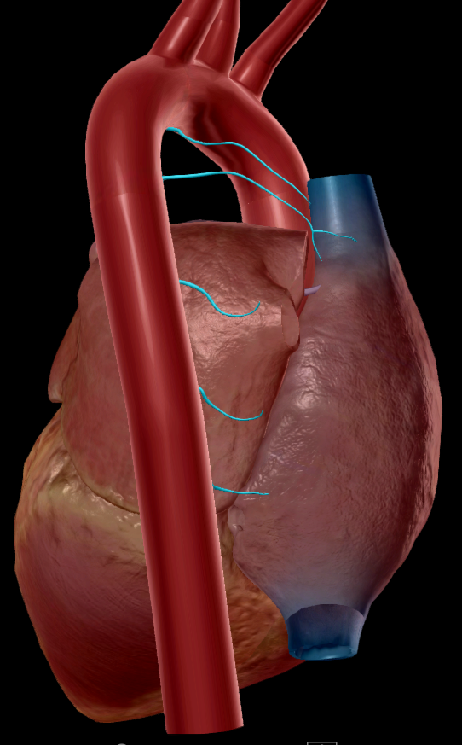
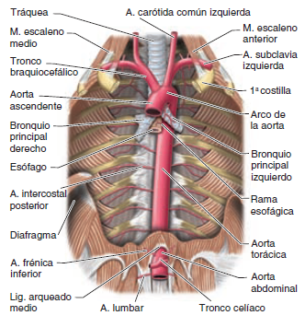
VASOS SANGUÍNEOS
Aorta:
Aorta torácica porción de la aorta descendente que ocupa el mediastino posterior.
Se origina como continuación del cayado de la aorta y se extiende hasta su paso por el orificio aórtico del diafragma.
De ella se derivan:
Arterias bronquiales: dos izquierdas y una derecha.
Ramas esofágicos son pequeños vasos, que irrigan la pared del esófago.
Ramas pericárdicas alcanzan la cara posterior del saco pericárdico.
Los ramas mediastínicos irrigan los ganglios linfáticos del mediastino posterior.

Slide 29
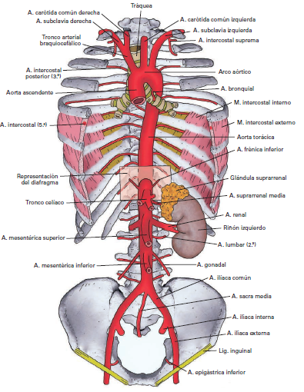
VASOS SANGUÍNEOS
Aorta:
Aorta abdominal: se extiende desde el orificio aórtico del diafragma hasta la cuarta vértebra lumbar donde se divide en las arterias ilíacas comunes.
Emite ramas parietales y viscerales.
Las parietales, pares, son las arterias lumbares y las frénicas inferiores, destinadas a irrigar las paredes del abdomen, diafragma y columna vertebral con su contenido.
Las ramas viscerales están destinadas a las vísceras abdominales:
Arterias suprarrenales medias, renales y gonadales (testiculares u ováricas).
El tronco celíaco, la arteria mesentérica superior y la arteria mesentérica inferior.

Slide 30
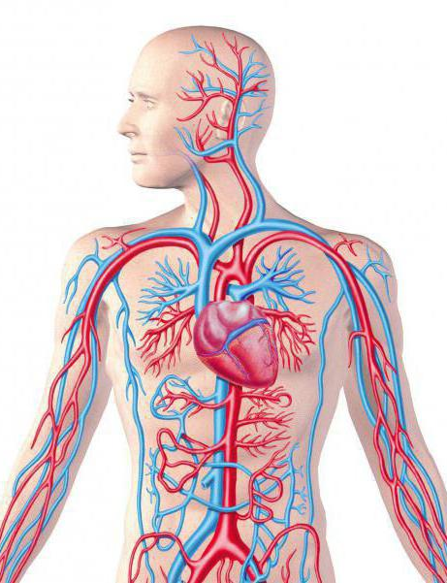
VASOS SANGUÍNEOS
La sangre venosa de la circulación sistémica retorna a la aurícula derecha del corazón por el sistema de las venas cavas, con excepción de la sangre del propio corazón, que lo hace directamente mediante el seno coronario.
Se distinguen dos sistemas: de la vena cava superior y de la vena cava inferior.
La cava superior recoge la sangre del diafragma para arriba y la cava inferior, la del diafragma para abajo.

Slide 31
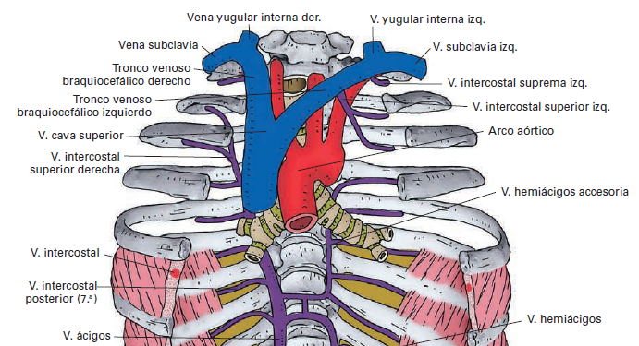
VASOS SANGUÍNEOS
VENA CAVA SUPERIOR:
Es un vaso muy grueso, de unos 2 cm de diámetro y unos 7 cm de longitud, que se sitúa en el mediastino superior.
La cava superior se sitúa a la derecha de la aorta ascendente, por dentro y por detrás del pulmón derecho
Venas tributarias:
• Vena yugular interna derecha e izquierda.
• Vena subclavia derecha e izquierda.
• Vena braquiocefálica derecha e izquierda.

Slide 32
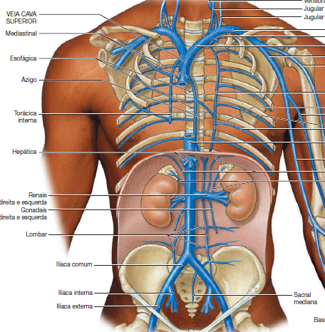
VASOS SANGUÍNEOS
Vena cava inferior:
Origen: lado derecho de la quinta vértebra lumbar mediante la confluencia de las dos venas ilíacas comunes.
Asciende en la parte profunda y posterior del abdomen, en el retroperitoneo primario, situándose a la derecha de la aorta abdominal.
En la parte alta del abdomen se separa de la aorta, pasa por detrás del hígado.
Penetra en el tórax atravesando el diafragma por el orificio de la vena cava, a la altura de T-8.
En el tórax tiene un trayecto intrapericárdico extremadamente corto, y acaba inmediatamente en la aurícula derecha.

Slide 33
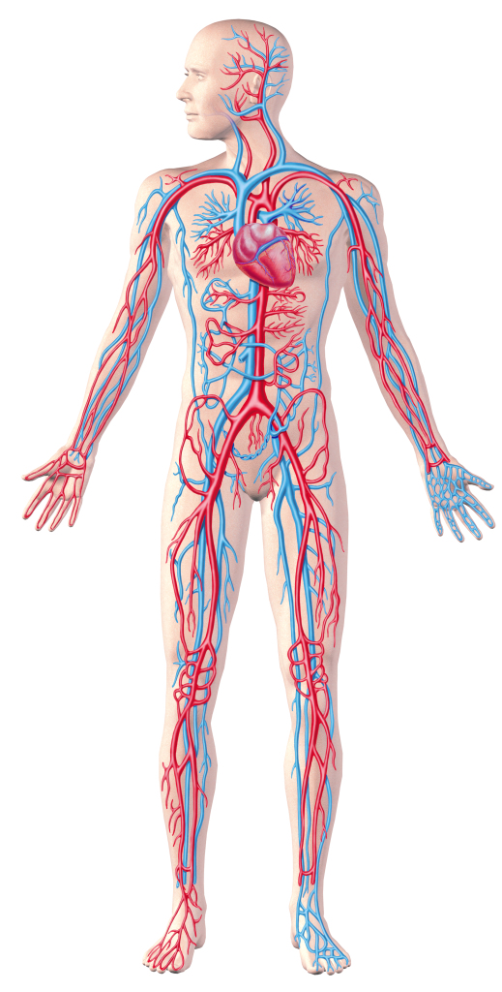
VASOS SANGUÍNEOS
VENA CAVA INFERIOR:
Recibe sangre de los miembros inferiores, pelvis, pared abdominal, riñones, glándulas suprarrenales, y de viseras intraabdominales.
Su longitud en el adulto es de 20- 25 cm.
Su calibre es de 20-22 mm.

Slide 34
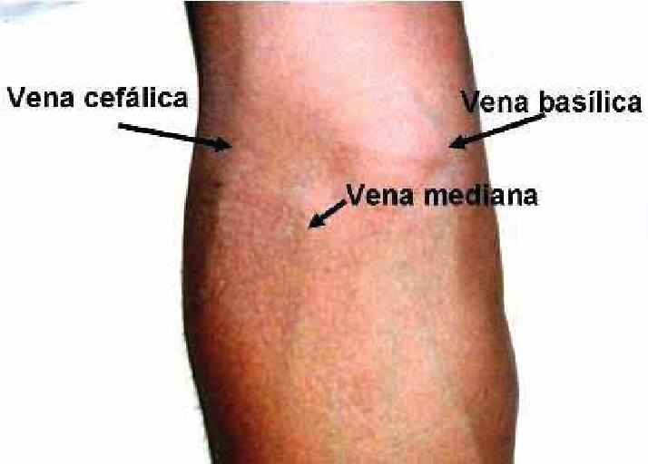
VASOS SANGUÍNEOS
VENAS DEL ANTEBRAZO Y BRAZO:
La corriente sanguínea nacida de los plexos superficiales de la mano asciende por
la extremidad superior siguiendo
inicialmente tres complejas vías venosas:
la vena cefálica
la vena basílica
la vena mediana antebraquial: en la fosa cubital suele dividirse en «Y», en una vena mediana cefálica y otra mediana basílica, que se unen a las venas respectivas

Slide 35
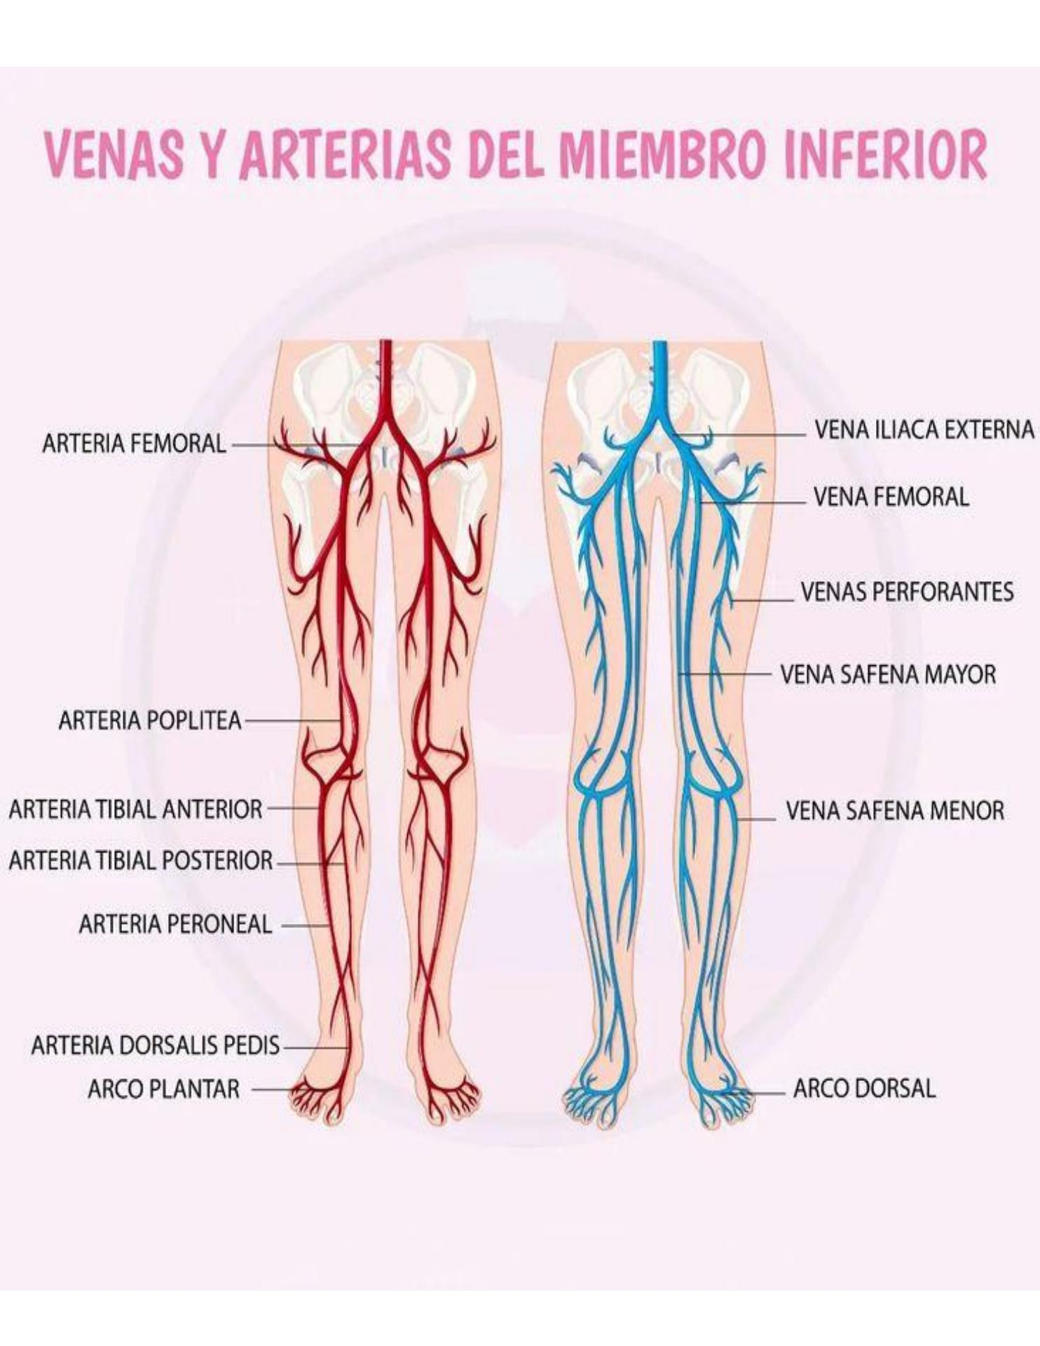
MIEMBROS INFERIORES
Las arterias y venas de los miembros inferiores son responsables de llevar sangre oxigenada desde el corazón y de retornar la sangre desoxigenada de vuelta al corazón, respectivamente.
Arterias:
femoral, poplítea, tibial anterior, tibial posterior y peronea.
Venas: se dividen en sistemas profundos y superficiales
Sistema venoso profundo:
venas tibiales, peroneas, poplítea y femoral.
Sistema venoso superficial:
venas safenas mayor y menor, que drenan la piel y el tejido subcutáneo

Slide 36
Arterias:
Arteria ilíaca externa: Se origina de la arteria ilíaca común y se continúa como arteria femoral.
Arteria femoral: Principal arteria de la extremidad inferior, se continúa desde la arteria ilíaca externa y da origen a la arteria poplítea.
Arteria poplítea: Se encuentra en la fosa poplítea (detrás de la rodilla) y se divide en las arterias tibial anterior y posterior.
Arteria tibial anterior: Irriga la parte anterior de la pierna y continúa como arteria dorsal del pie.
Arteria tibial posterior: Irriga la parte posterior de la pierna y se divide en las arterias plantares medial y lateral.
Arteria peronea: Sigue un trayecto paralelo a la tibia, a lo largo del peroné.
Arterias geniculares: Se ramifican a múltiples niveles de la rodilla para irrigar las estructuras de la rodilla.

Slide 37
Venas:
Vena safena magna: La vena superficial más larga, recorre la pierna y el muslo, desembocando en la vena femoral.
Vena safena parva: Drena la parte posterior de la pierna y desemboca en la vena poplítea.
Venas tibiales, peroneas, poplítea y femoral: Forman parte del sistema profundo y se encuentran acompañando a sus arterias correspondientes.
Vena ilíaca externa: Recibe la sangre de la vena femoral y se une con la vena ilíaca interna para formar la vena ilíaca común.
Vena ilíaca común: Drena en la vena cava inferior, que lleva la sangre al corazón.

Slide 38
Función:
Las arterias llevan sangre oxigenada desde el corazón
a los tejidos de las extremidades inferiores, proporcionando
nutrientes y oxígeno esenciales.
Las venas recogen la sangre desoxigenada y los
productos de desecho de los tejidos y la devuelven
al corazón para su oxigenación en los pulmones.
El sistema venoso profundo es esencial para el
retorno venoso principal, mientras que el sistema
superficial ayuda en la regulación de la
temperatura y el drenaje linfático.

Slide 39
GRACIAS

